Slide 1


Slide 2


Slide 3

1. В каком году был образован Муйский район?
А. 1989 г.
Б. 1998 г.
В. 1992 г.
Г. 1898 г.

Slide 4
2. В долинах каких рек расположен Муйский район?
А. Витим и Лена
В Лена и Амур
Б. Лена и Муя
Г. Витим и Муя

Slide 5
3.Между какими горными хребтами расположен Муйский район?
А. Яблоневый и Южно-Муйский
В. Северо-Муйский и Южно-Муйский
Б. Северо-Муйский и Яблоневый
Г. Муйский и Южно-Муйский

Slide 6
4. Какая площадь Муйского района?
А. 25164,1 кв.км
В. 20000,7 кв.км.
Б. 30000,5 кв.км
Г. 150 кв.км

Slide 7
5. Что изображенно на эмблеме Муйского района?
А. Олени, Деревья ,Дорога
В. Реки, Горы и Тайга
Б. Медведи, Горы, Самолет
Г. Небо, Соболь и Тайга

Slide 8
6.Из каких районов образовался Муйский район?
А. Северо-Байкальский и Каларский
В. Северо- Байкальский и Баунтовский
Б. Баунтовский и Каларский
Г. Баргузинский и Баунтовский

Slide 9
7.Какая горная вершина самая высокая в Муйском районе?
А. гора «Таксима»
В. «Иркутская пещера»
Б. «Муйский гигант»
Г. Гора «Тумор»

Slide 10
8. Кто первый упомянул Муйскую долину в своих трудах?
А. Петр Кропоткин
В. Полковник Дуганов
Б. Я.Д. Фризер
Г. Генерал Каппель

Slide 11
9. Как раньше назывался Муйский район?
А. Северо-Байкальский
В. Баунтовский
Г. Баргузинский
Б. Каларский

Slide 12
10.Кому посвящен памятник на привокзальной площади?
А. Летчикам
В. Первопроходцам Байкало-Амурской магистрали
Б. Авиации
Г. Просто достопримечательность района

Slide 13
Правильные ответы
1. А
2. Г
3. В
4. А
5. Б
6. В
7. Б
8. А
9. В
10. В

Slide 14


Slide 15

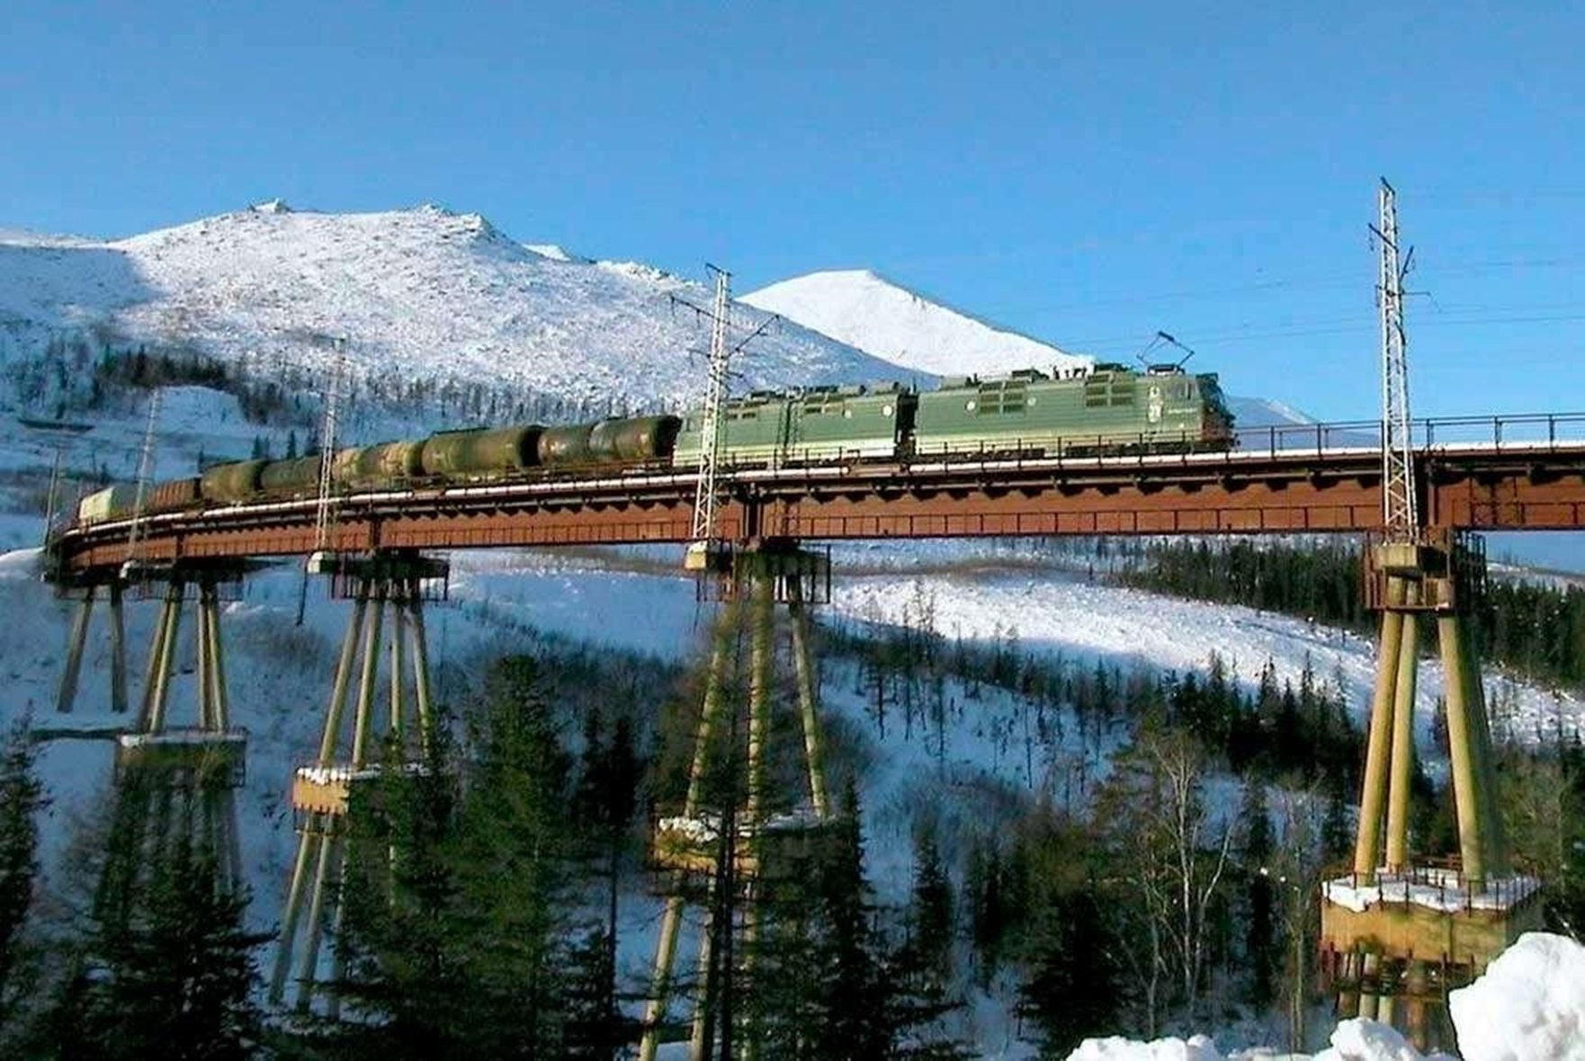
1. Как называют железнодорожный мост в Муйском районе и почему?

Slide 16
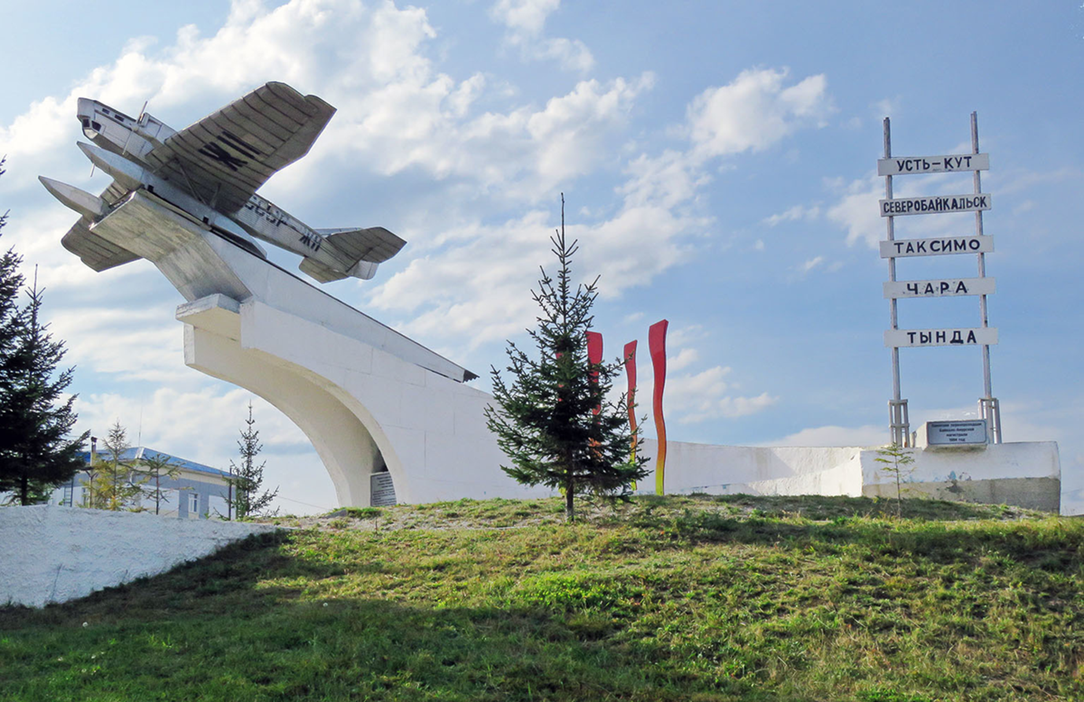
2. Кому установлен этот памятник ?

Slide 17
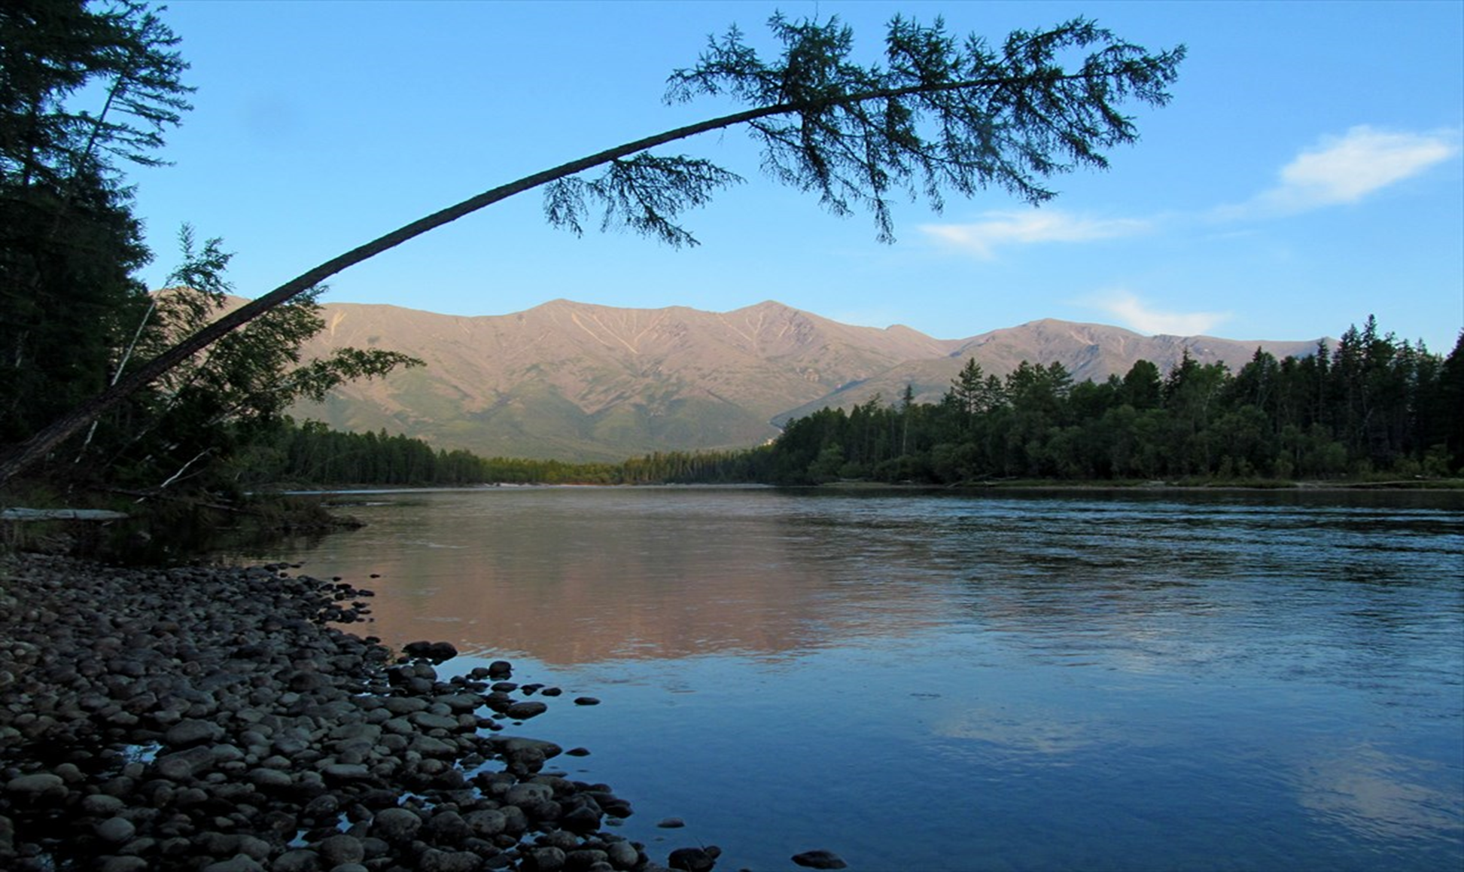
3. Как называется река протекающая в Муйском районе в двух населенных пунктах ?

Slide 18
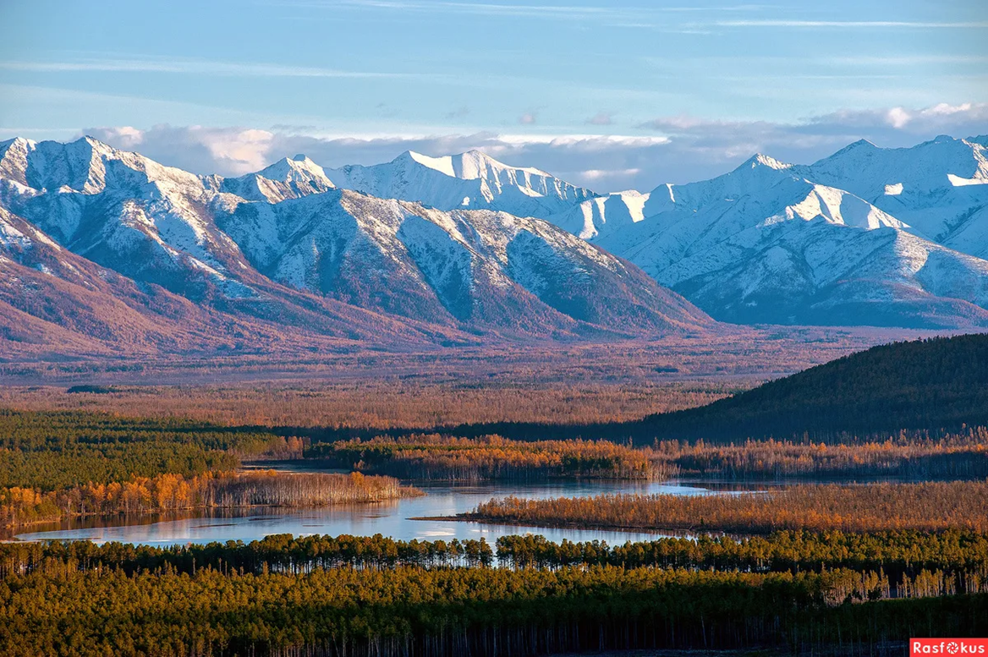
4. Какой горный хребет изображен?

Slide 19
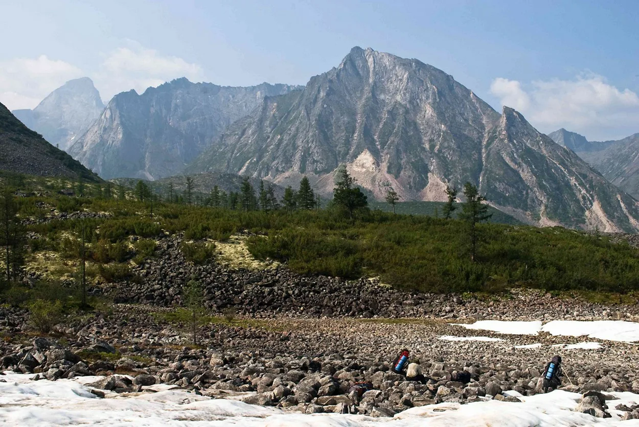
5. Как называется горная вершина?

Slide 20
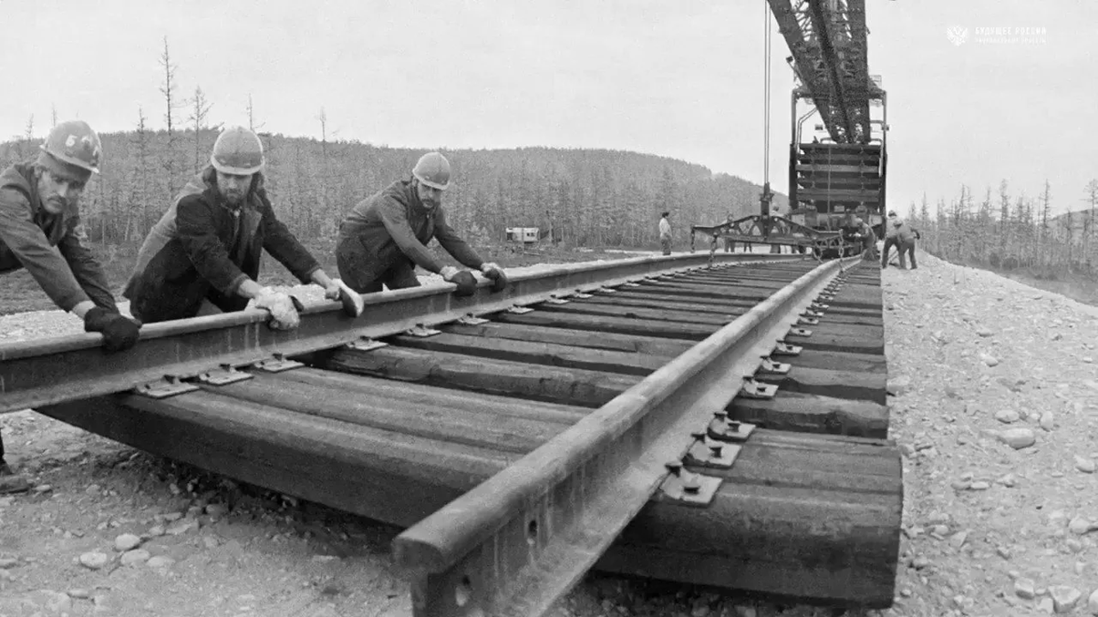
6. Какая стройка дала новый толчок развития Муйскому району?

Slide 21
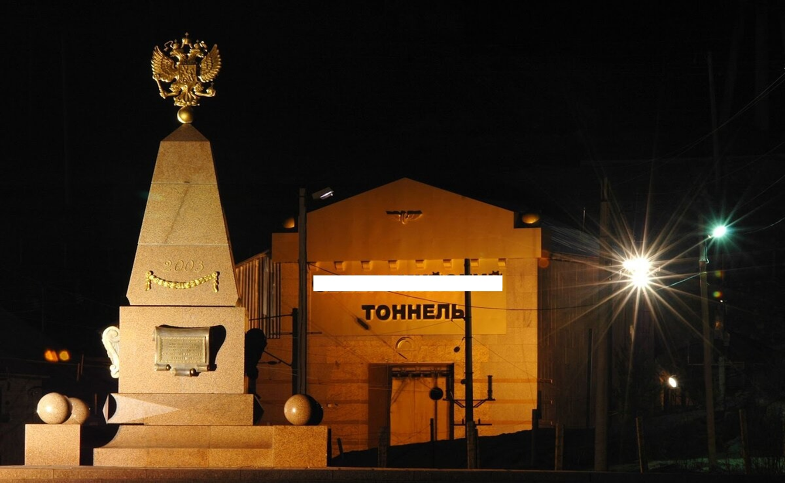
7. Где находится данное инженерное сооружение?

Slide 22
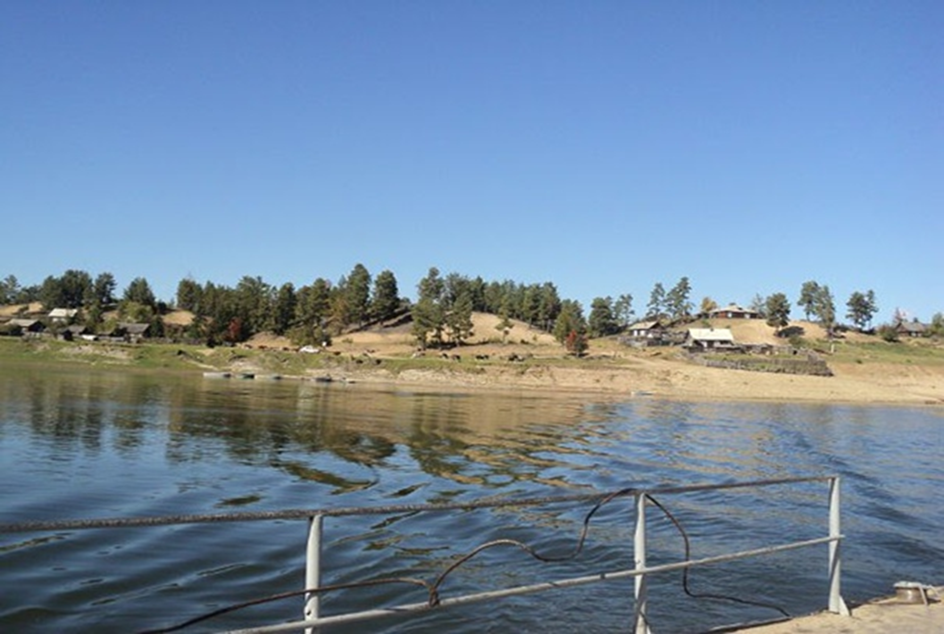
8. К какому населенному пункту в Муйском районе путь лежит через реку?

Slide 23
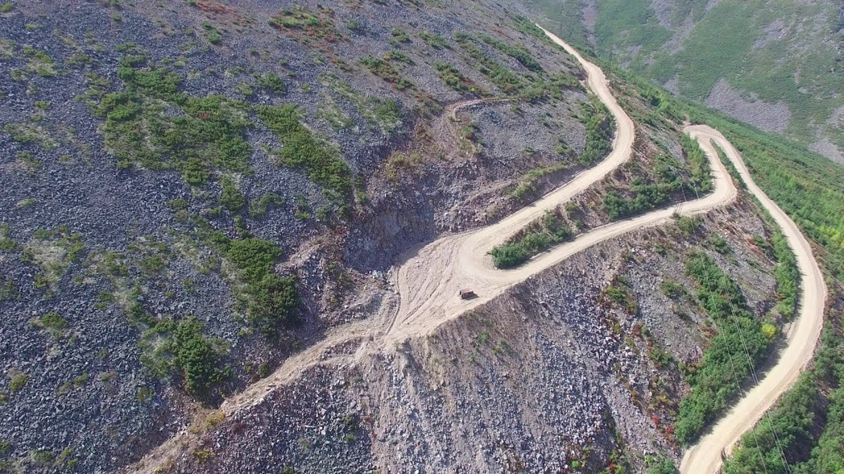
9. К какому населенному пункту в Муйском районе путь лежит
через горный перевал?

Slide 24

10. Как зовут известную оперную певицу, которая училась
в одной из школ Муйского района?

Slide 25
1. «Чёртов мост». При движени поезда мост раскачивается до 1 метра в стороны.
2. Первопроходцам БАМа
3. Река Муя
4. Северо-Муйский хребет
5. «Муйский гигант»
6. Строительство Байкало-Амурской магистрали
7. Северомуйск
8. Усть-Муя
9. Иракинда
10. Ольга Жигмитова
Правильные ответы

Slide 26


Slide 27


Slide 28
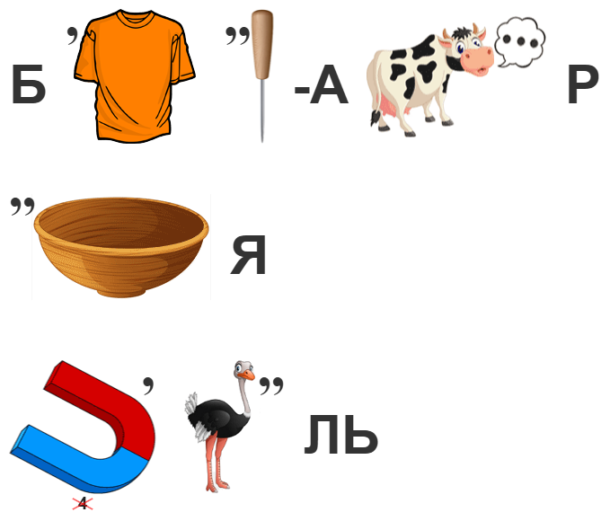

Slide 29
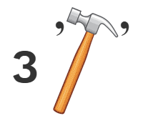

Slide 30
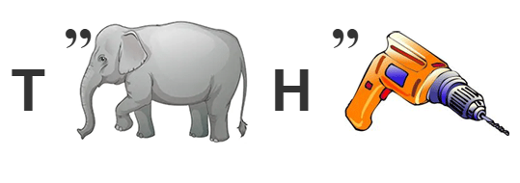

Slide 31
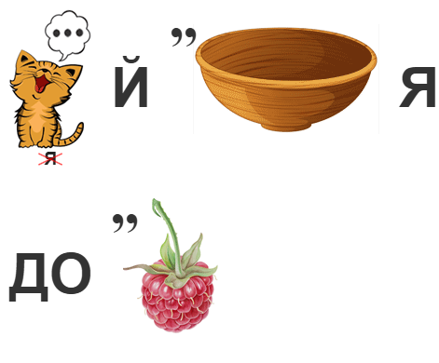

Slide 32
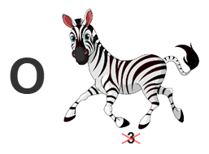

Slide 33


Slide 34

Правильные ответы
1. Самолет
2. Байкало-Амурская магистраль
3. Золото
4. Тоннель
5. Муйская долина
6. Озера
7. Реки

Slide 35
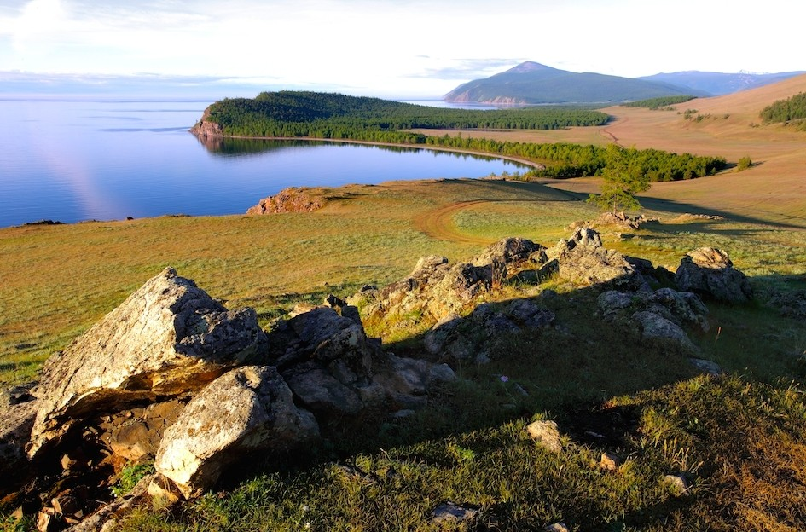


Присоединяйтесь к нам!

